Slide 1
Разработка эффективного метода реализации рендеринга
МИНИСТЕРСТВО НАУКИ И ВЫСШЕГО ОБРАЗОВАНИЯ РОССИЙСКОЙ ФЕДЕРАЦИИ
Федеральное государственное автономное образовательное учреждение высшего образования
«Южно-Уральский государственный университет (национальный исследовательский университет)»
Высшая школа электроники и компьютерных наук
Кафедра системного программирования
09.03.04 «Программная инженерия»
Научный руководитель:
Ст. преподаватель кафедры СП
П.А. Манатин
Автор работы:
студент группы КЭ-343
Г.О. Кузьмин
Челябинск, 2025 г.

Slide 2
ЦЕЛЬ И ЗАДАЧИ РАБОТЫ
Цель: разработка оптимальной реализации симуляции физической модели и изучение эффективности применения методов оптимизации процесса рендера.
Задачи:
провести анализ предметной области и аналогичных решений;
сформулировать функциональные и нефункциональные требования к программному продукту;
реализовать программу для симуляции физической модели;
оптимизировать вычисления доступными методами;
выполнить тестирование.

Slide 3
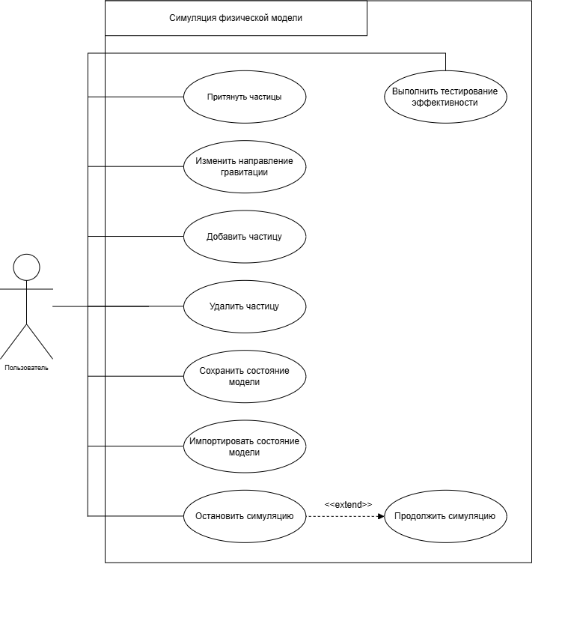
Диаграмма вариантов использования

Slide 4
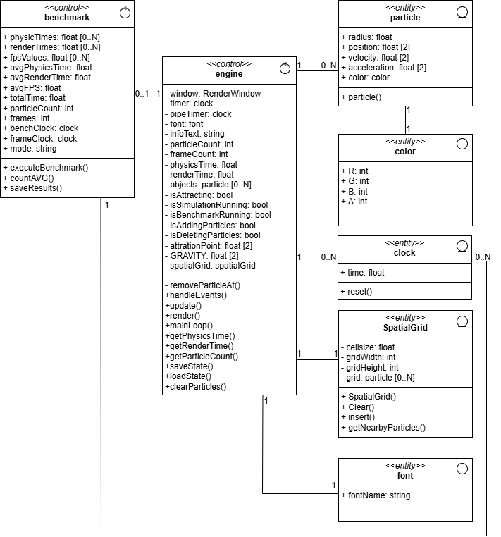
Диаграмма классов

Slide 5
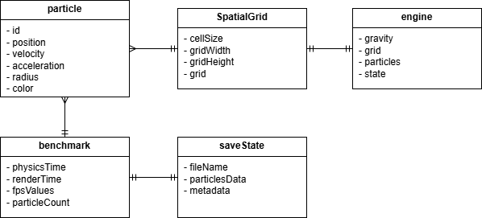
Диаграмма «сущность-связь»

Slide 6
ИНСТРУМЕНТЫ РАЗРАБОТКИ
Язык программирования: C++ (стандарт «CXX STANDART 20»)
Система сборки: Cmake
Компилятор: GCC
Среда разработки: графический редактор «Visual studio code»
Библиотеки: SFML (создание окна, отрисовка объектов), OpenMP(распараллеливание вычислений)

Slide 7
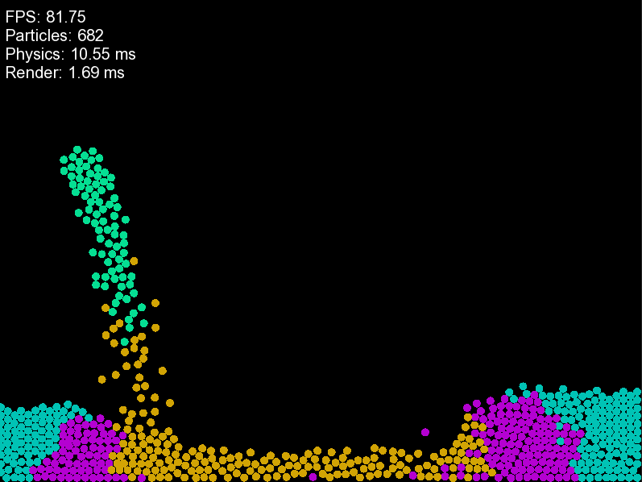
РЕАЛИЗАЦИЯ

Slide 8
ОПТИМИЗАЦИЯ

Slide 9
ТЕСТИРОВАНИЕ
№ | Название теста | Шаги | Ожидаемый результат | Тест пройден?
 | Создание частиц | Запустить программу. Наблюдать автоматическое создание частиц. | Частицы создаются до тех пор, пока их не будет 1000. | Да
… | … | … | … | …
 | Отображение метрик производительности | 1. Запустить программу. 2. Наблюдать левый верхний угол окна. | Отображаются корректные значения производительности. | Да

Slide 10
ОСНОВНЫЕ РЕЗУЛЬТАТЫ
Проведен анализ предметной области.
Спроектирована архитектура приложения.
Разработана программная реализация, соответствующая требованиям.
Проведена оптимизация процессов приложения.
Выполнено тестирование.
Исходный код: https://github.com/molo4kaPlus/particle_benchmark

